Slide 1
Поняття бази даних

Slide 2
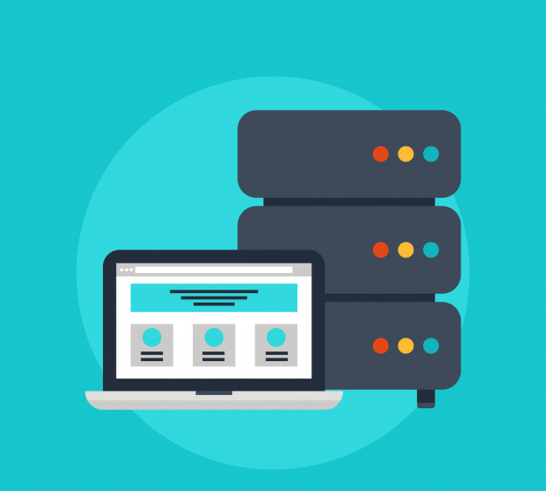
Запитання
Розділ 3 § 3.1
Що таке дані? Які дані опрацьовуються та зберігаються в комп'ютерних системах?
Як упорядковуються дані під час зберігання на носіях даних персонального комп'ютера?
Які бази даних ви знаєте і використовуєте? Які дані в них зберігаються?

Slide 3
Поняття про бази даних
Розділ 3 § 3.1
Необхідність пошуку потрібних відомостей у людини виникає повсякчас, незалежно від сфери її професійних інтересів:
які події відзначають 19 квітня
як приготувати млинці
яку будову має атом урану
з яких подій розпочалася Національно-визвольна війна в Україні під проводом Богдана Хмельницького
яка потужність нової моделі автомобіля «Мерседес» для перегонів у Формулі 1
з якої платформи відправляється автобус до Запоріжжя
яке закінчення мають іменники третьої відміни в родовому відмінку однини та ін.

Slide 4
Поняття про бази даних
Розділ 3 § 3.1
Відповіді на частину із цих запитань людина може отримати зі своєї пам'яті, для отримання інших треба звернутися:
до розкладу руху автобусів
переглянути книжку кулінарних рецептів
довідник з хімії, фізики
довідник історії
сайт команди «Мерседес»

Slide 5
Поняття про бази даних
Розділ 3 § 3.1
Для полегшення пошуку потрібних відомостей винайдено багато засобів:
універсальні енциклопедії та енциклопедії з предметних галузей
довідники й словники
довідкові бюро та інформаційні табло та ін.

Slide 6
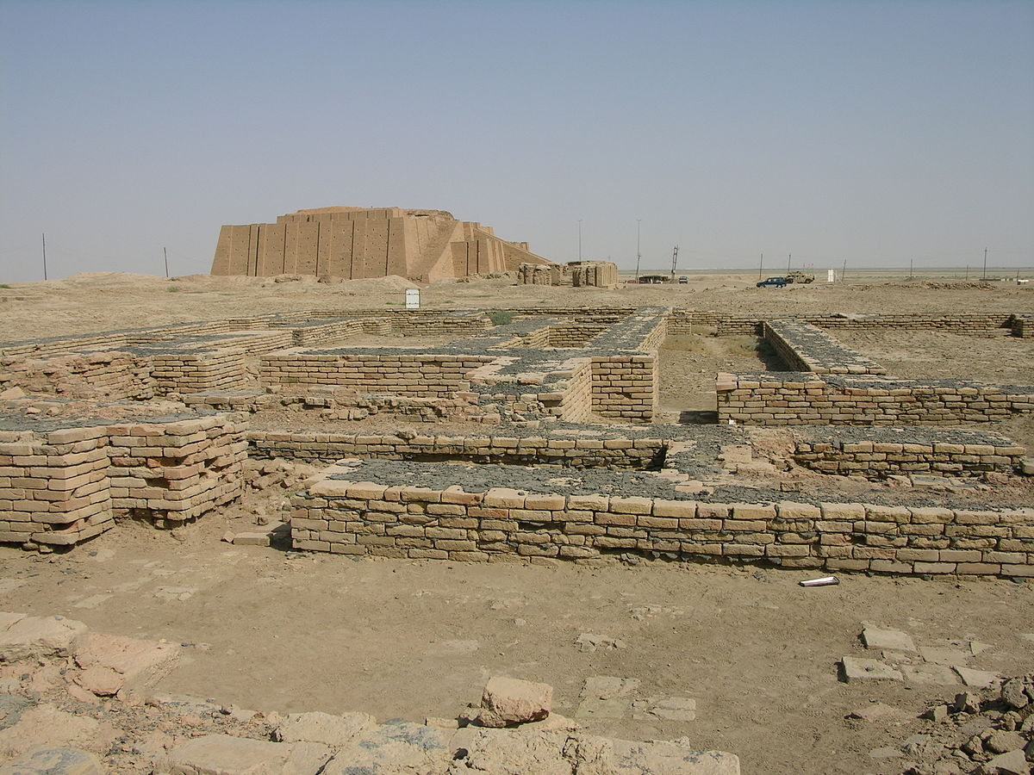
Поняття про бази даних
Розділ 3 § 3.1
Обсяги повідомлень, які накопичило людство, невпинно зростають.
Так, під час розкопок стародавнього міста шумерів Ур було знайдено понад 20 тисяч глиняних табличок з відомостями про звичаї давнього народу, його легенди та історичні події, що відбувалися понад 5 тисяч років тому.

Slide 7
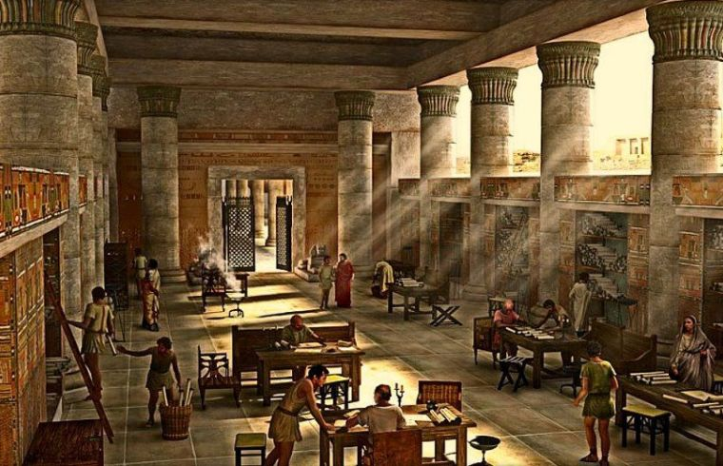
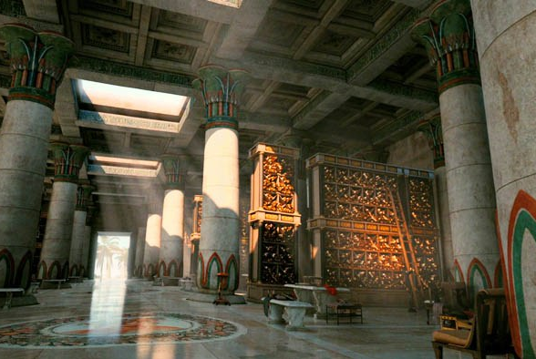
Поняття про бази даних
Розділ 3 § 3.1
Знаменита Олександрійська бібліотека, заснована в Єгипті у III ст. до нової ери, за різними джерелами містила від 100 до 700 тисяч рукописів.

Slide 8
Поняття про бази даних
Розділ 3 § 3.1
За нашого часу щоденно накопичуються просто вражаючі обсяги даних. Так, науковці з Університету Південної Каліфорнії підрахували, що коли обсяги даних вимірювати в обсягах, що містить 85-сторінкова газета:
то в 1986 році
щоденно на кожну людину у світі припадало приблизно 40 таких газет
а вже у 2007 році
обсяги даних можна було порівняти з щоденним отриманням 147 таких газет кожною людиною у світі
Обсяг даних у світі зростає за рік на 30%.

Slide 9
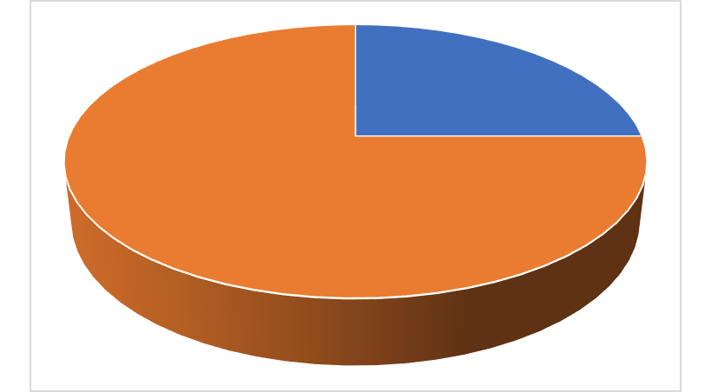
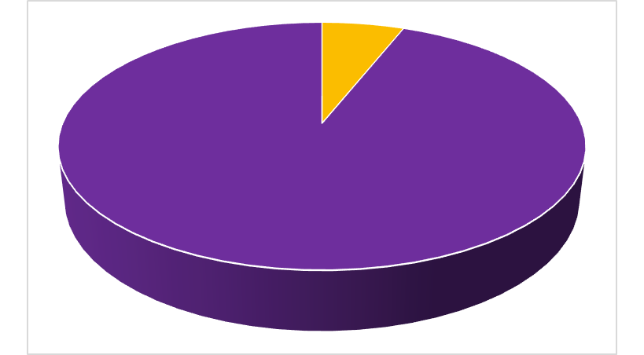
Поняття про бази даних
Розділ 3 § 3.1
Якщо в 2000 році 75% усіх даних у світі зберігалося здебільшого у друкованому або рукописному вигляді
То на сьогоднішній день частка даних, що зберігаються в електронному (цифровому, комп'ютерному) поданні складає 94% від загального обсягу даних у світі.

Slide 10
Поняття про бази даних
Розділ 3 § 3.1
Процес лавиноподібного збільшення кількості даних у світі із середини 60 років XX ст. отримав назву інформаційного вибуху.
При цьому збільшення обсягів даних у світі в основному відбувається за рахунок неструктурованих цифрових даних у комп'ютерних мережах (до 95%) та їх простим дублюванням.

Slide 11
Поняття про бази даних
Розділ 3 § 3.1
Учені запевняють, що зберігання великих обсягів даних виправдано тільки за умови, якщо пошук потрібних даних здійснюється швидко і подаються вони в доступній для розуміння формі.
Ці умови забезпечують сучасні технології зберігання даних. Основою цих технологій є комп'ютеризовані (електронні) бази даних (БД).

Slide 12
Поняття про бази даних
Розділ 3 § 3.1
База даних — це впорядкований за певними правилами набір взаємопов'язаних даних.
Основним призначенням бази даних є гарантоване систематизоване збереження даних і надання доступу до них користувачеві або комп'ютерній програмі, тобто забезпечення швидкого пошуку потрібних даних.

Slide 13
Поняття про бази даних
Розділ 3 § 3.1
Електронні бази даних активно використовуються в:
банківській сфері
бібліотеках
пошукових системах Інтернету
системах обліку та здійснення оплати за користування електроенергією, газом, холодною та гарячою водою
під час проведення зовнішнього незалежного оцінювання учнів

Slide 14
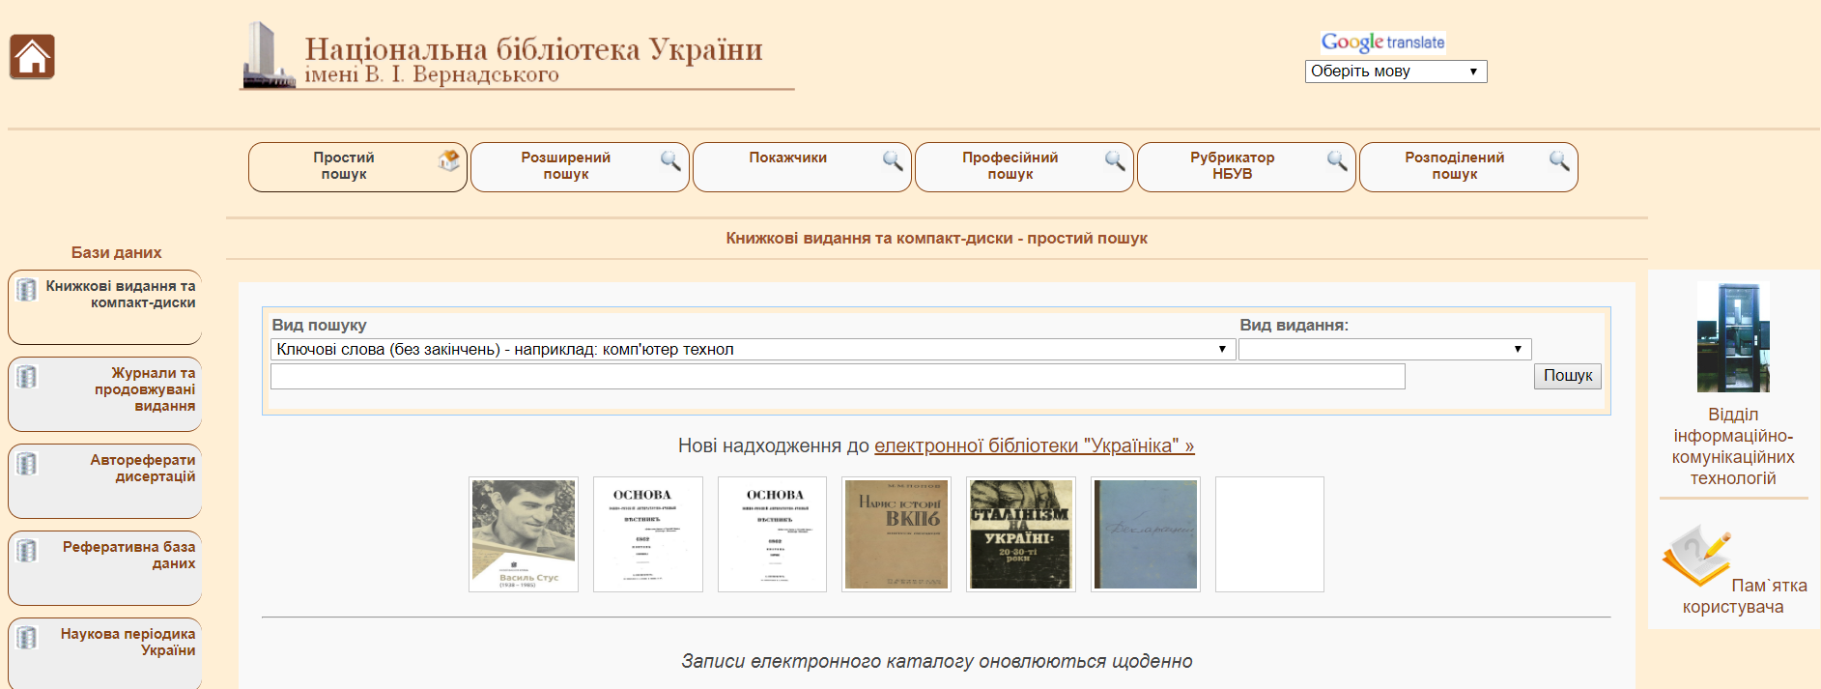
Поняття про бази даних
Розділ 3 § 3.1
Сторінка пошуку публікацій у базі даних Національної бібліотеки України імені В.І. Вернадського

Slide 15
Поняття про бази даних
Розділ 3 § 3.1
База даних є досить складним за своєю структурою об'єктом, тому перед створенням вона заздалегідь проектується — створюється модель бази даних. Під час створення моделі бази даних використовують ту чи іншу модель даних.
Найпоширенішими є такі види моделей даних:
ієрархічна
мережева
реляційна
об'єктно-реляційна

Slide 16
Етапи створення бази даних
Розділ 3 § 3.1
Процес створення комп'ютерної бази даних є одним з прикладів розв'язування задач з використанням комп'ютера. Створення баз даних передбачає такі етапи:
Постановка завдання. На цьому етапі визначається мета створення бази даних, окреслюється предметна область, для якої буде створюватися база даних, визначаються потенційні користувачі бази даних.
Створення інформаційної моделі бази даних, у якій виділяються множини об'єктів майбутньої бази даних, описуються зв'язки між ними.

Slide 17
Етапи створення бази даних
Розділ 3 § 3.1
(Продовження…) Етапи створення баз даних:
Визначення моделі даних.
Створення структури бази даних з використанням однієї із систем управління базами даних або однієї з мов програмування.
Уведення даних.
Тестування бази даних, її корекція.
Помилки у проектуванні можуть з'ясуватися після виконання значного обсягу робіт з уведення даних. Це призводить до невиправданих втрат часу і коштів.

Slide 18
Дайте відповіді на запитання
Розділ 3 § 3.1
Для чого потрібно упорядковане зберігання даних?
Що таке база даних?
Де використовують бази даних?

